Slide 1
Дизайн Web-сайту «Хронологія війни»
NEWS
NEWS
NEWS
NEWS
NEWS
NEWS
Виконала: студентка 4 курсу, групи 6.0220-1, спеціальності 022 «Дизайн», освітньо-професійної програми «Графічний дизайн»
Івашко Н.В. Науковий керівник: PhD Георгадзе Т.О.

Slide 2
План
NEWS
NEWS
NEWS
NEWS
NEWS
NEWS
Актуальність, об’єкт та предмет дослідження
Аналіз аналогів
Перші прототипи
Фінальний результат
Демонстраційне відео
Висновки
Апробація

Slide 3
NEWS
NEWS
NEWS
NEWS
NEWS
NEWS
Актуальність даного дослідження полягає у великому використані мережі інтернет та показ уже сучасної проблематики війни. Також, хочеться окремо виділити і те, що даний сайт є новинкою, адже вперше тут буде висвітлюватися не тільки події війни в Україні, але і можливість внести власний внесок у поповнені списків загиблих та пропавших безвісти людей не залежно від того військовий він/вона чи ні.
Об’єкт дослідження: електроні засоби інформаційного призначення.
Предмет дослідження: інформаційний веб-сайт військових подій від 24 лютого 2022 року в Україні.

Slide 4
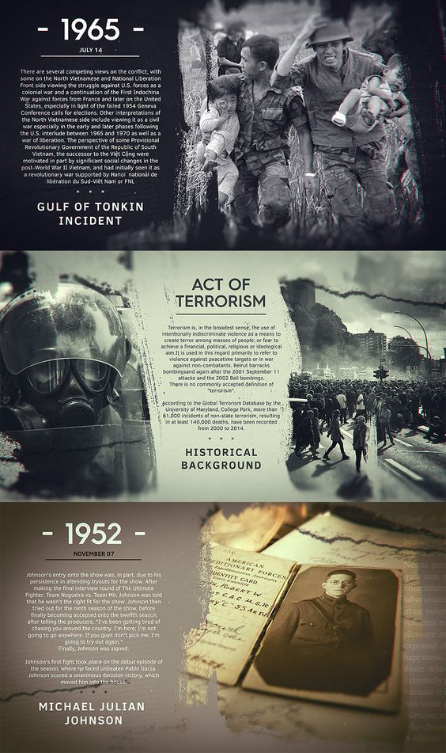
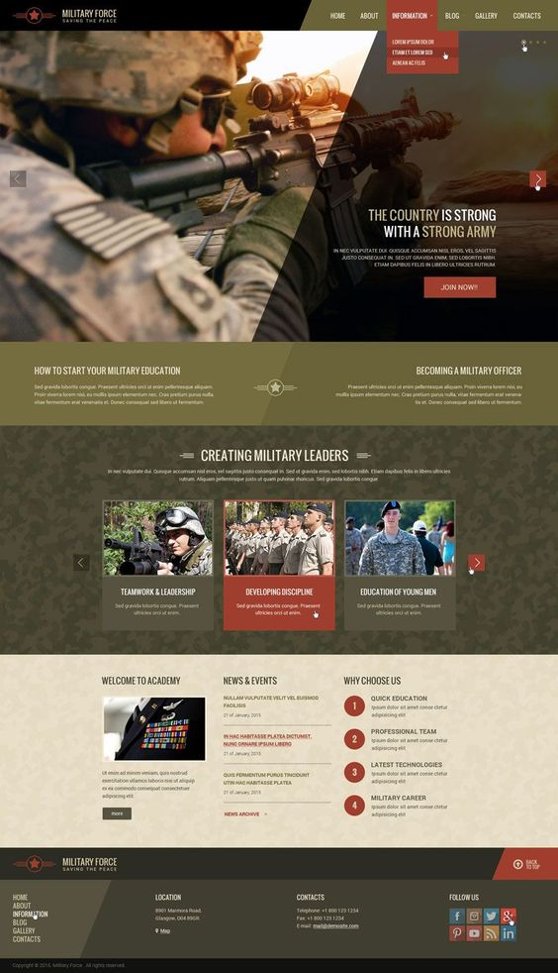
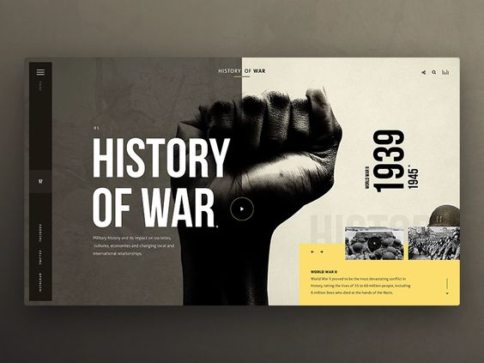
Аналіз аналогів
NEWS
NEWS
NEWS
NEWS
NEWS
NEWS

Slide 5
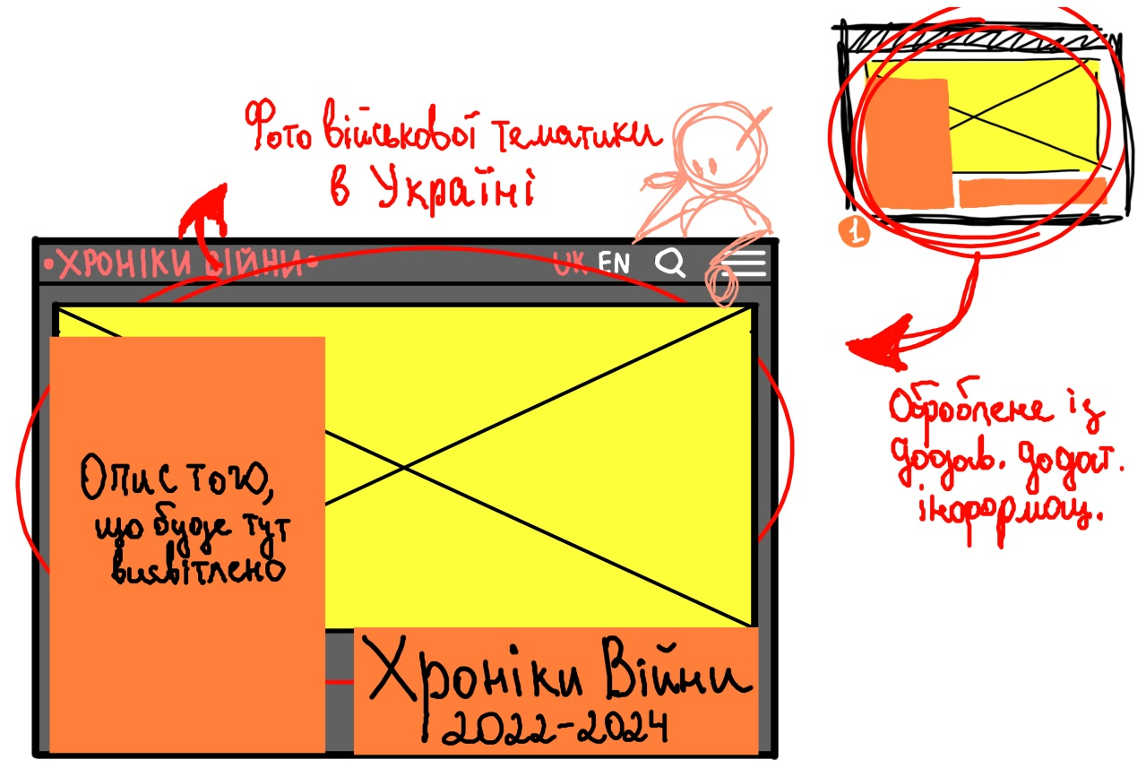
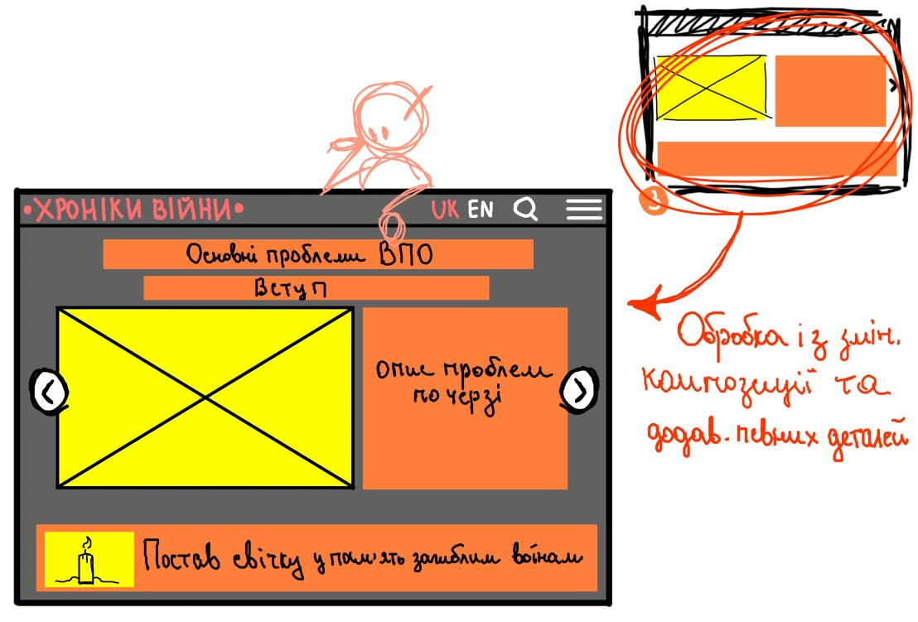
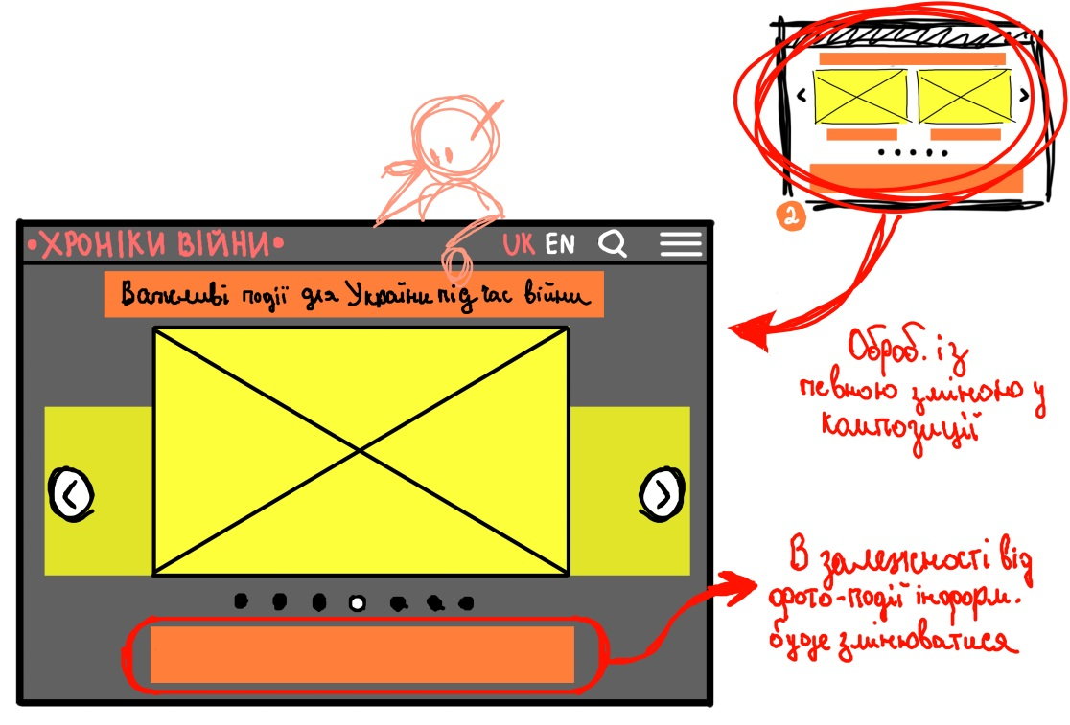
NEWS
NEWS
NEWS
NEWS
NEWS
NEWS

Slide 6
NEWS
NEWS
NEWS
NEWS
NEWS
NEWS

Slide 7
NEWS
NEWS
NEWS
NEWS
NEWS
NEWS

Slide 8
Висновки
NEWS
NEWS
NEWS
NEWS
NEWS
NEWS
У ході написання дипломної роботи були вирішені всі поставлені завдання, зокрема це:
Було визначено типологію веб-сайтів інформаційного призначення, їх принципи та вимоги до розробки даних сайтів.
Здійснений теоретичний аналіз наукових досліджень, присвячених проблемі розробки веб-сайтів. Також разом із цим був проведений і аналіз друкованих та електронних джерел з інформаційного простору, який дозволив виявити, що на сьогодні існує значна кількість друкованих та інтернет видань, як для україномовного, так і для російськомовного інформаційного призначення.
Проведений аналіз аналогів інформаційних сайтів присвячений військовій тематиці, їх порівняння та виявлення певних недоліків.
Був проведений аналіз сценарію поведінки користувача, та аналіз аналогів інформаційних сайтів на тему війни в Україні. Був наданий аналіз інструкції користувача по використанню веб-сайту інформаційної спрямованості.

Slide 9
NEWS
NEWS
NEWS
NEWS
NEWS
NEWS
Апробація результатів:
Івашко Н.В., Георгадзе Т.О. Історія становлення та сучасні тренди web-дизайну. Дизайн, візуальне мистецтво та творчість: сучасні тенденції та технології : матеріали ІI міжнародної науково-практичної конференції, (12 грудня 2023 р.) / Запорізький національний університет. Запоріжжя : ЗНУ, 2023. Том 1. 150 с., C. 117-121. DOI : 10.5281/zenodo.10360374
Івашко Н.В., Георгадзе Т.О. Особливості розробки дизайну Web-сайтів на військову тематику. Освітні і культурно-мистецькі практики в контексті інтеграції України у міжнародний науково-інноваційний простір в умовах воєнного часу: матеріали V міжнародної науково-практичної конференції, (18-19 квітня 2024 р.) Хортицька академія. Запоріжжя, 2023.

Slide 10
Дякую за увагу!
NEWS
NEWS
NEWS
NEWS
NEWS
NEWS

